Slide 1
Kuharica moje mame
Tradicionalna jela od kupusa (zelja) iz Like
Helena Janjatović

Slide 2
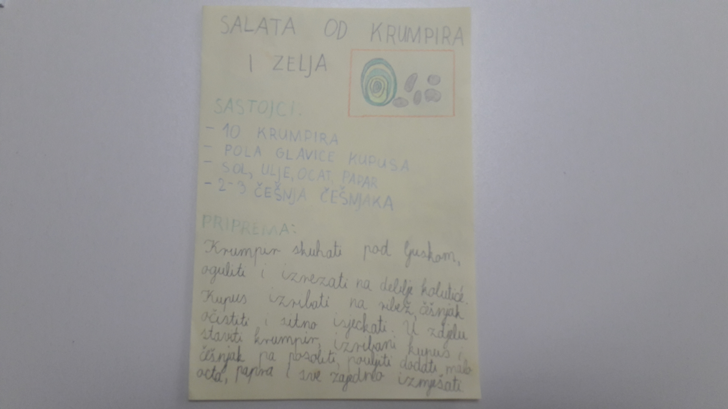

Slide 3
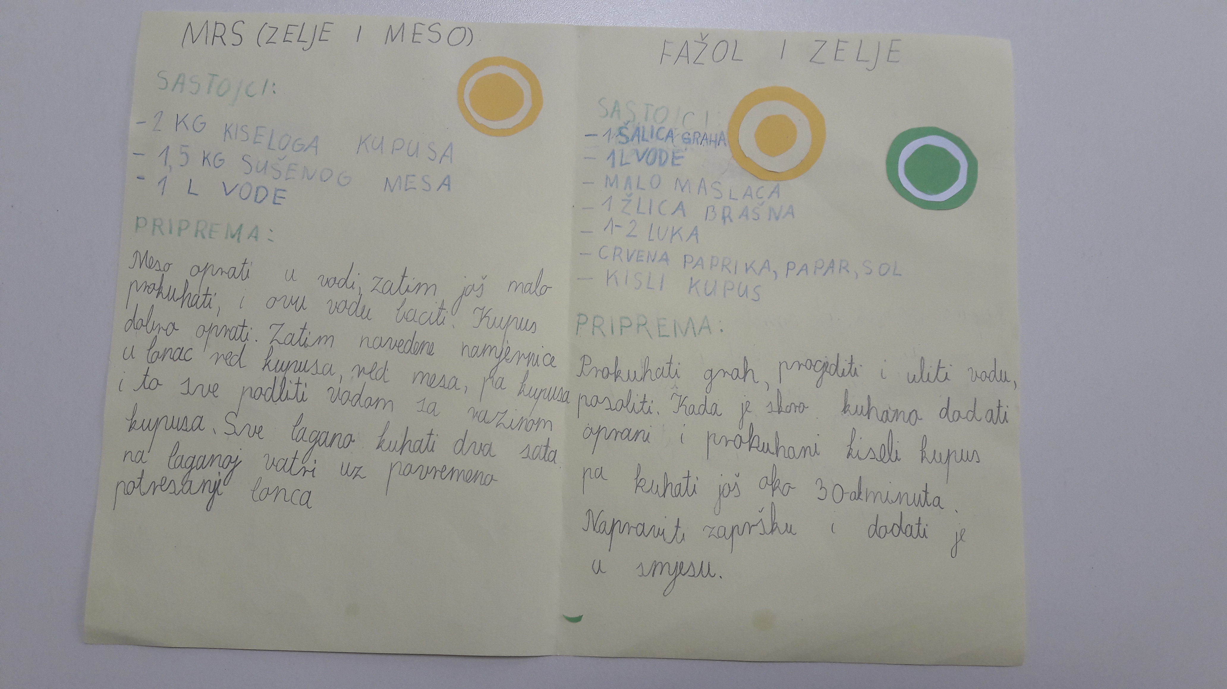

Slide 4
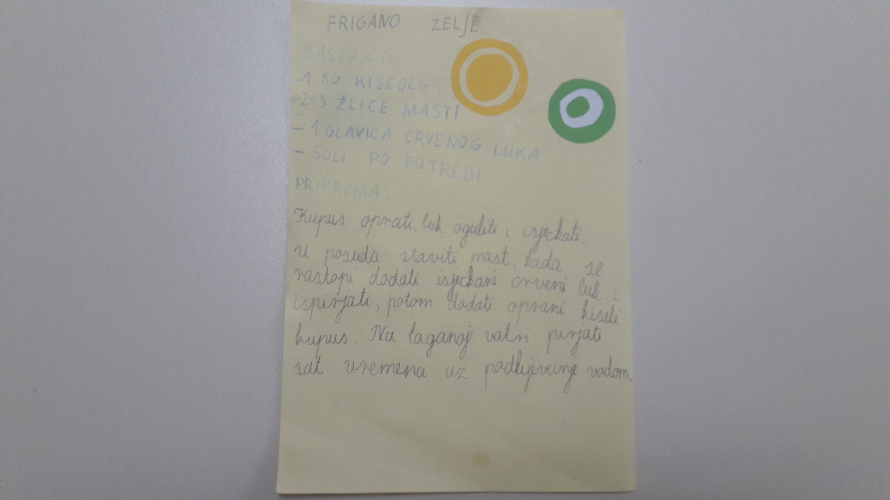

Slide 5
LIČKI I ZDRAVO!

